Slide 1
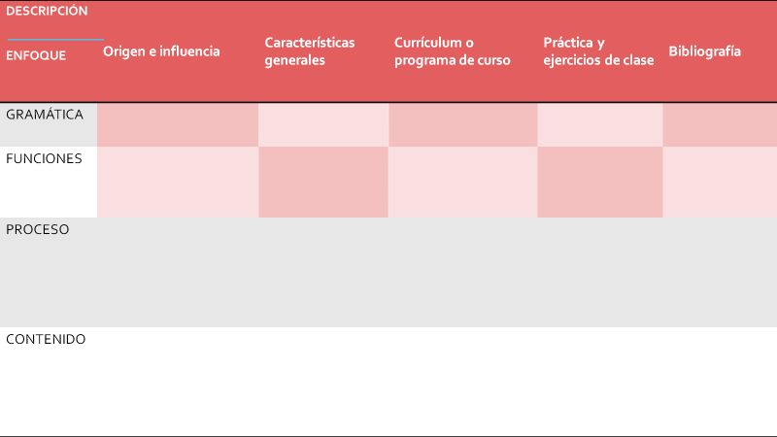
Nace en el contexto escolar de la enseñanza de la expresión escrita de la lengua materna
La lengua se presenta de una forma homogénea y prescriptiva, se ofrece un solo modelo lingüístico al alumno.
Según la corriente gramatical que siga, los alumnos aprenden ortografía, morfología, sintaxis y léxico.
El profesor corrige la gramática y la redacción.
Sanchez, cabre y matilla, (1975)
Nace en el contexto de la enseñanza de una segunda lengua, y en concreto en el seno de una metodología: la comunicativa
Se basa en un conjunto de funciones o actos de habla
Escritura de cartas, lecturas comunicativas y comparaciones de textos.
Equipo avance (1986), equipo pragma (1984 y 1985), cassany et al (1987), coromina (1984), bordons et al (1988 y 1989) y Johnson (1981).
Énfasis en la comunicación o en el uso de la lengua
Se desarrollo en estados unidos a partir de los años setenta.
Proceso de composición, mostrar y aprender todos los pasos y estrategias que deben utilizarse durante el proceso de creación y redacción.
Conjunto de estrategias o habilidades y de actitudes respecto a lo escrito que caracterizan a un escritor competente.
El alumno debe hacer un texto final que debe presentar: temas, extensión, tipo de texto, etc.
Flower (1985) y Murray 1987
Énfasis del texto, escribir sobre la experiencia personal, la habilidad, ejercicios en clase y programación del curso.
Realizar ejercicios globales de documentos reales, se comparan con textos e interpretan esquemas
Se desarrollo en estados unidos en los años ochenta.
Tareas y proyectos muy complejos
Shin (1986) y Griffin (1982)

